Slide 1







第五节
第三章
函数的微分
一、微分的概念
二、微分运算法则
机动 目录 上页 下页 返回 结束

Slide 2


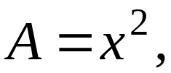

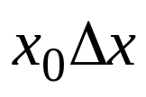


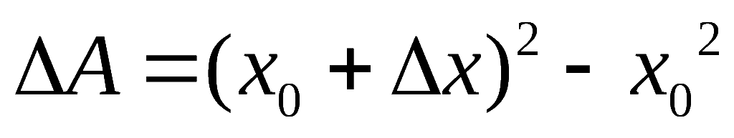

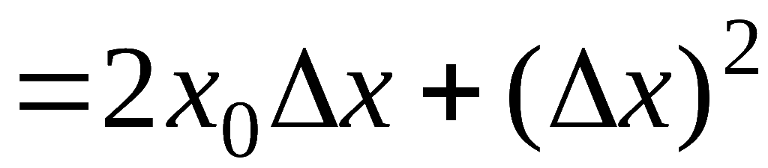

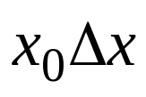

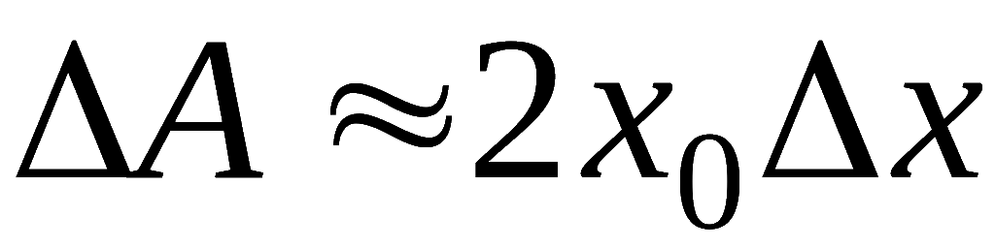
一、微分的概念
引例: 一块正方形金属薄片受温度变化的影响,
其
边长由
变到
问此薄片面积改变了多少?
设薄片边长为 x , 面积为 A , 则
当 x 在
取
得增量
时,
面积的增量为
关于△x 的线性主部
时为
高阶无穷小
故
称为函数在 的微分
机动 目录 上页 下页 返回 结束

Slide 3

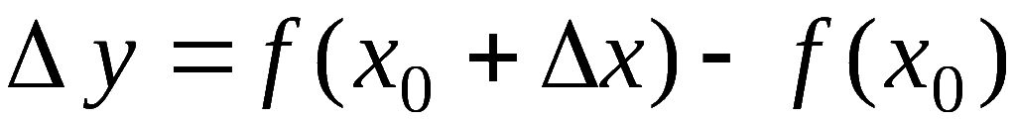



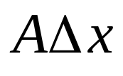
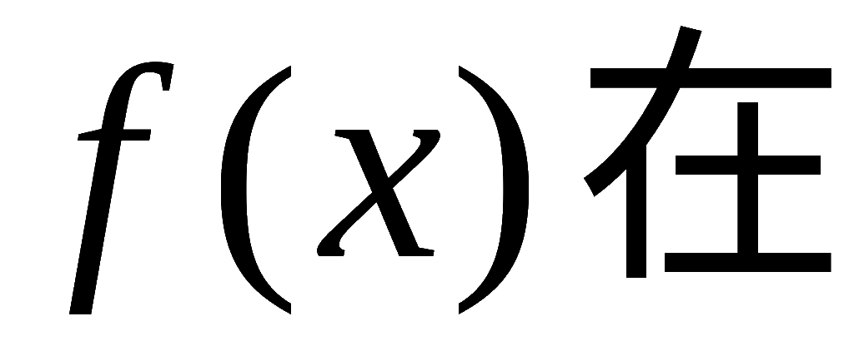
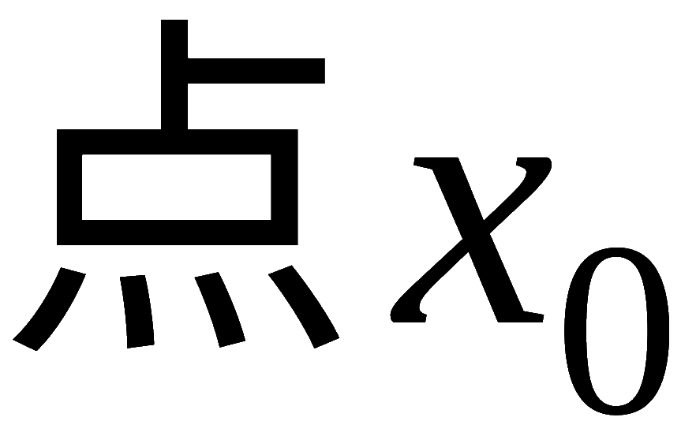

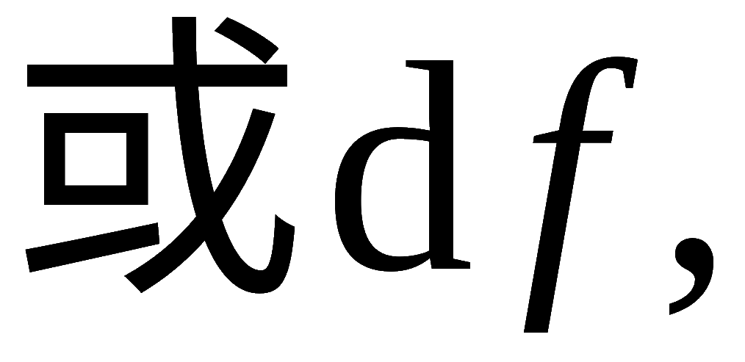

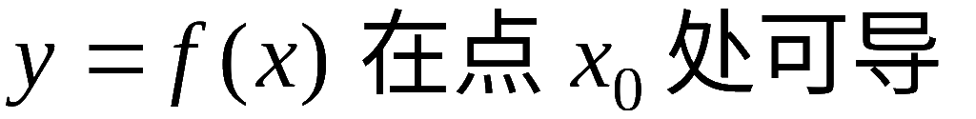
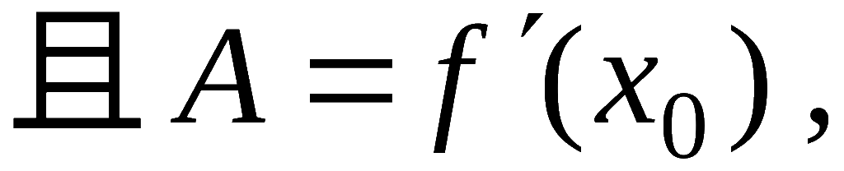

定义: 若函数
在点 的增量可表示为
( A 为不依赖于△x 的常数)
则称函数
在点
可微,
而 称为
的微分,
记作
即
定理: 函数
在点 可微的充要条件是
即
机动 目录 上页 下页 返回 结束

Slide 4

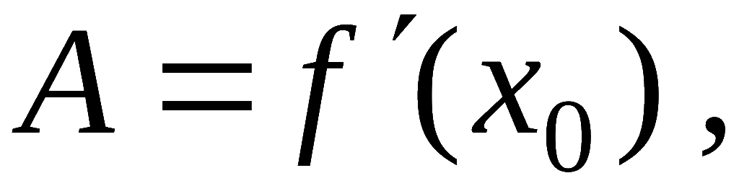


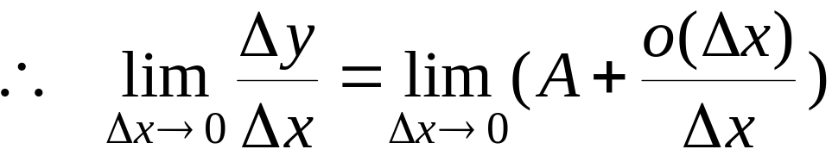

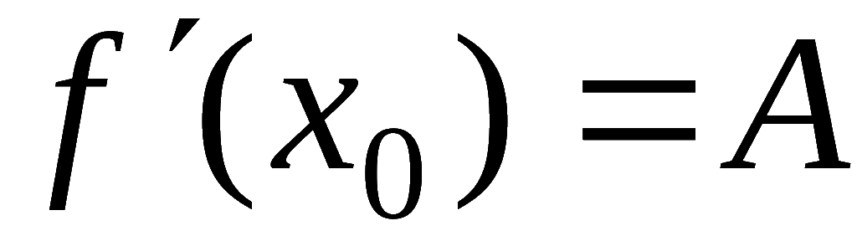
定理 : 函数
在点 可微的充要条件是
在点 处可导,
且
即
证: “必要性”
已知
在点 可微 ,
则
故
且
在点 的可导,
机动 目录 上页 下页 返回 结束

Slide 5
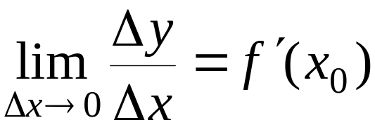
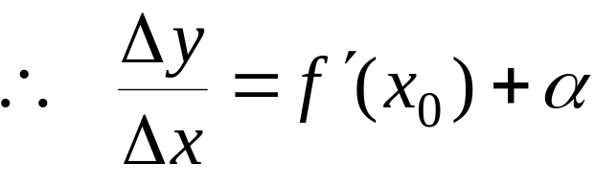
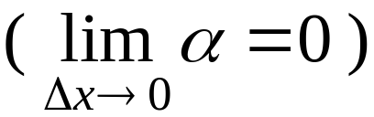


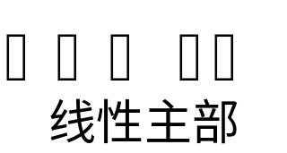
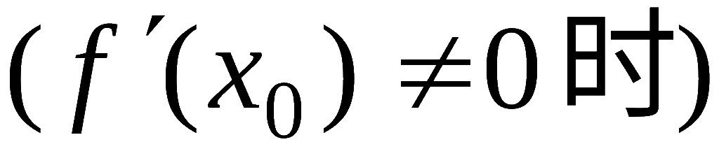

定理 : 函数
在点 可微的充要条件是
在点 处可导,
且
即
“充分性”
已知
在点 的可导,
则
即
机动 目录 上页 下页 返回 结束

Slide 6



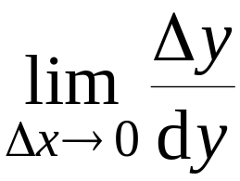
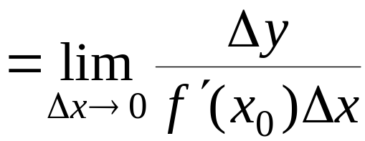
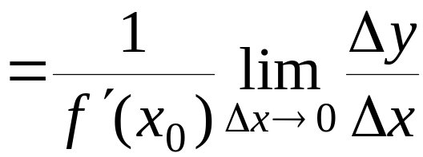






说明:
当
时 ,
所以
时
与
是等价无穷小,
故当
很小时, 有近似公式
机动 目录 上页 下页 返回 结束

Slide 7
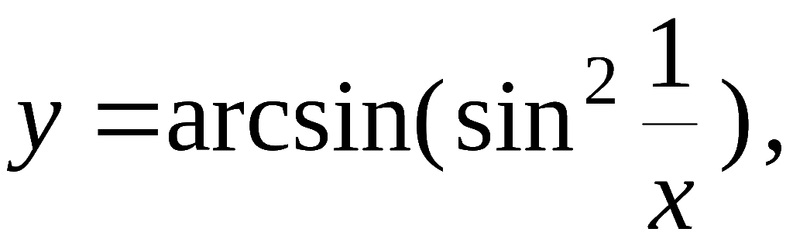
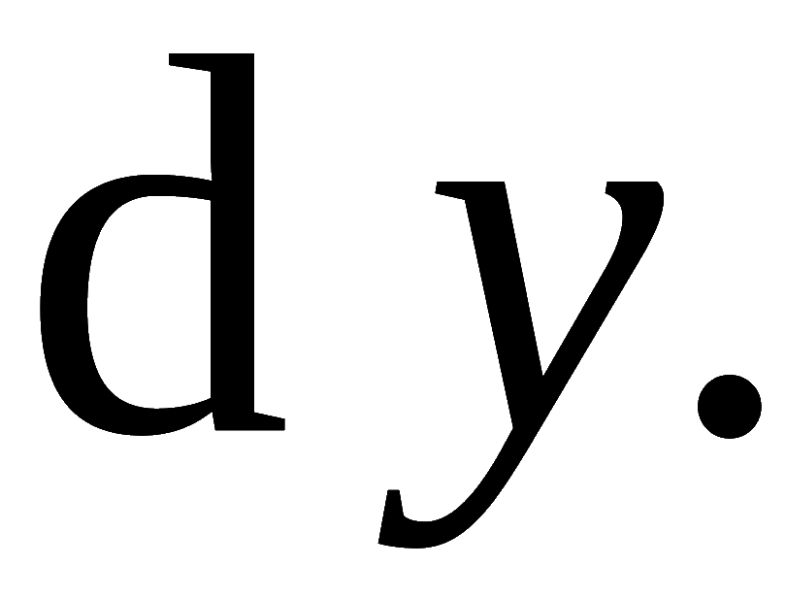
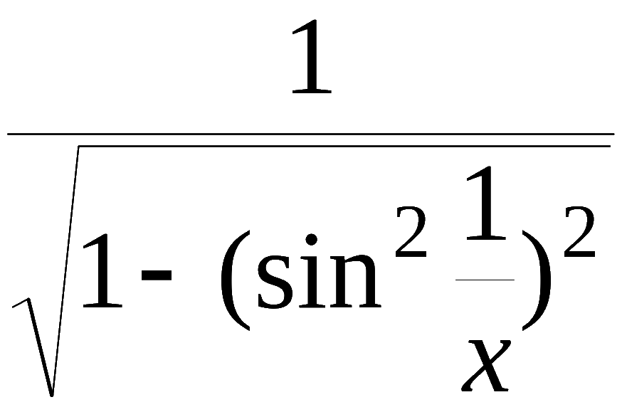
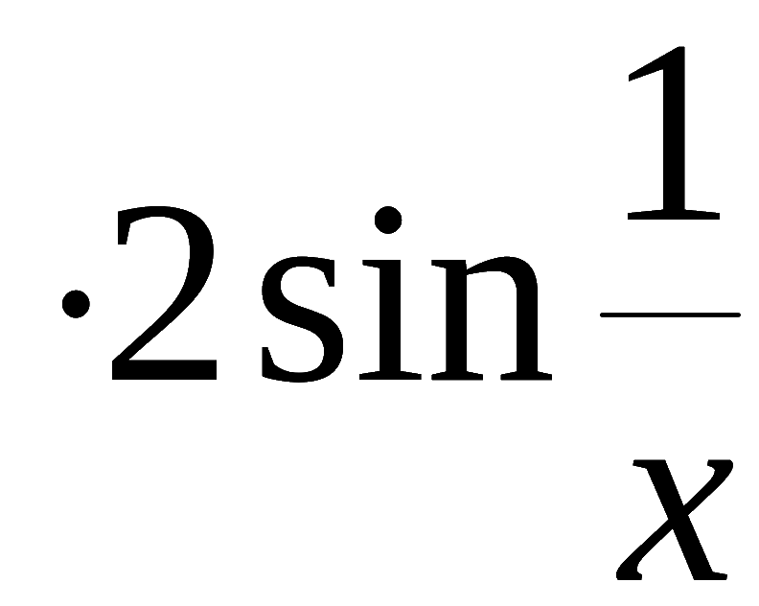
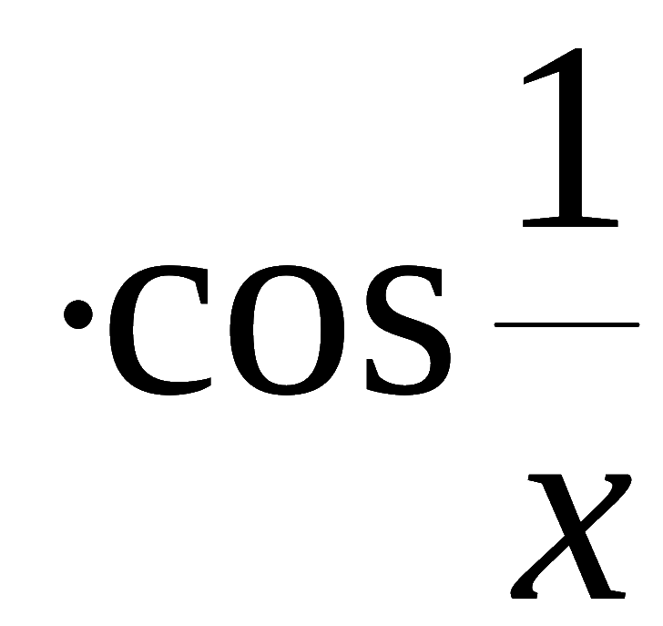
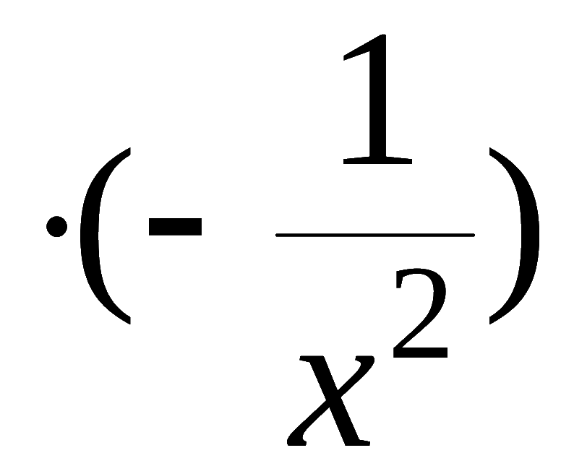

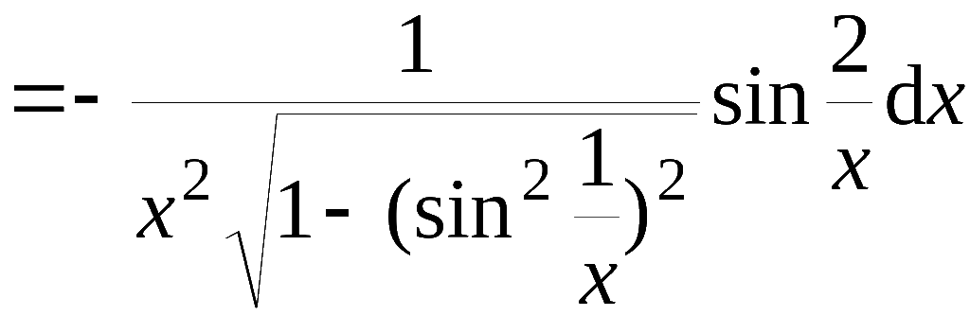
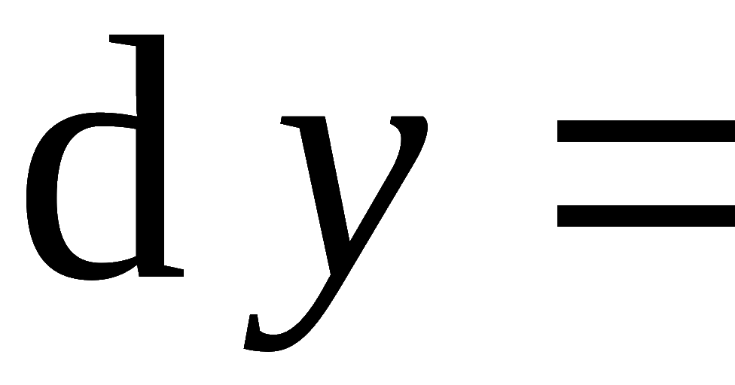
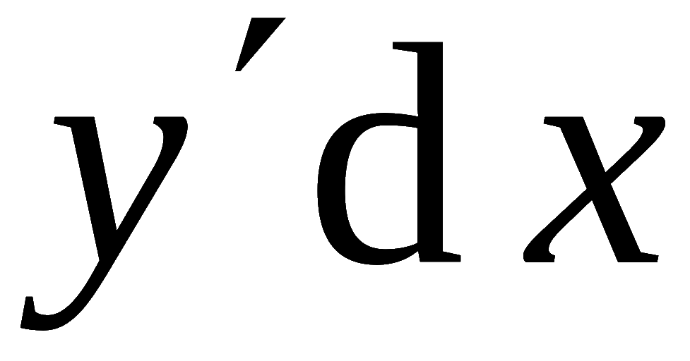
例1. 已知
求
解：因为
所以
机动 目录 上页 下页 返回 结束

Slide 8















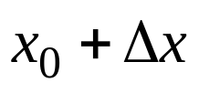

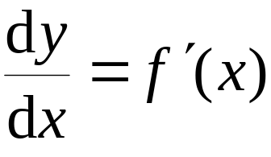
微分的几何意义
切线纵坐标的增量
当 很小时,
记
自变量的微分,
记作
则有
从而
导数也叫作微商
机动 目录 上页 下页 返回 结束

Slide 9
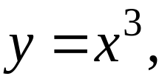



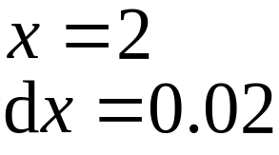

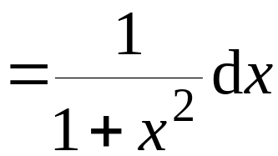
例如,
又如,
基本初等函数的微分公式 (见 P85表)
机动 目录 上页 下页 返回 结束

Slide 10
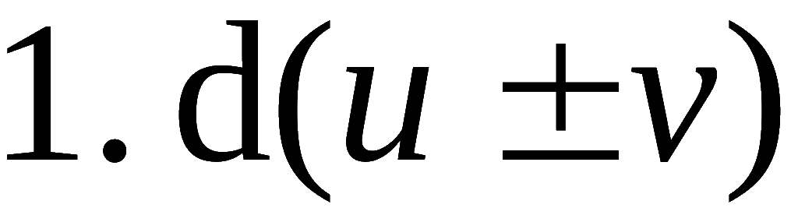

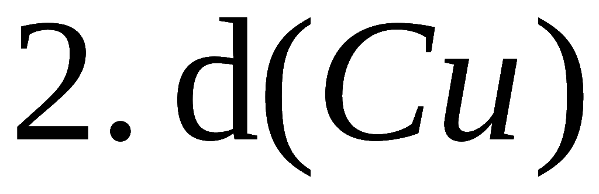
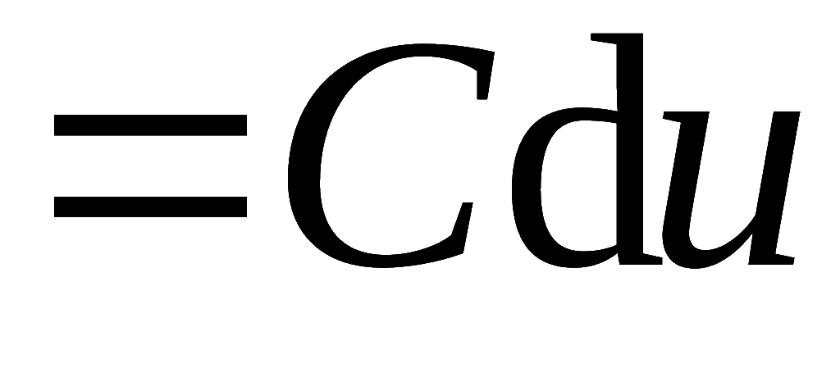
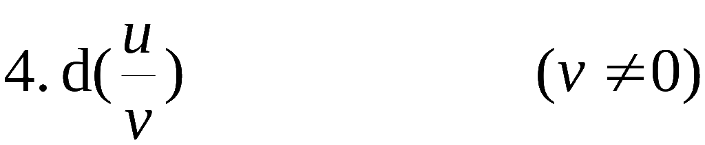
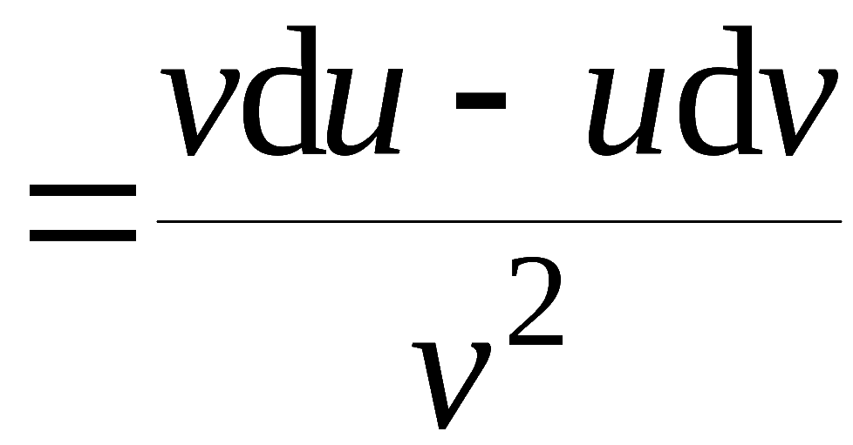
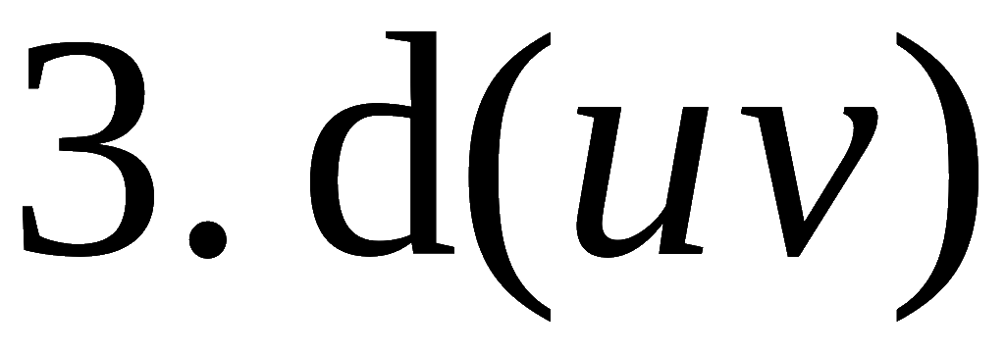

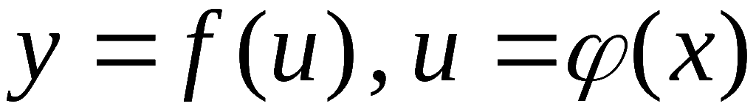
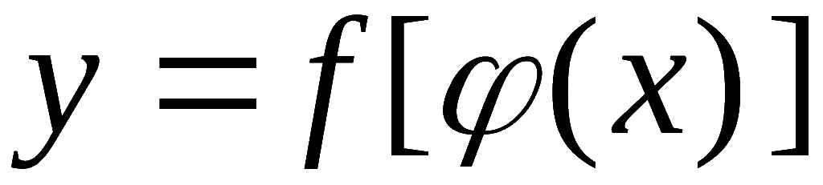
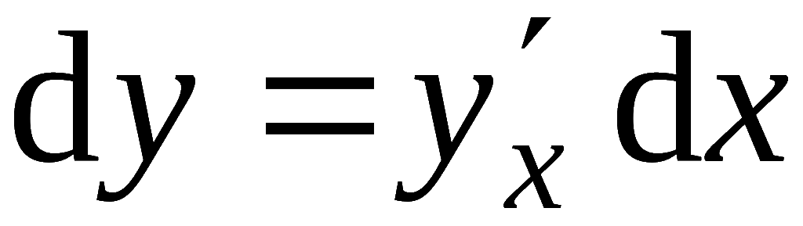



二、 微分运算法则
设 u(x) , v(x) 均可微 , 则
(C 为常数)
5. 复合函数的微分
分别可微 ,
则复合函数
的微分为
微分形式不变
机动 目录 上页 下页 返回 结束

Slide 11
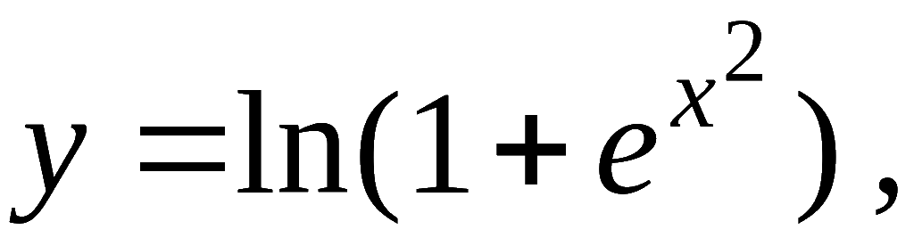
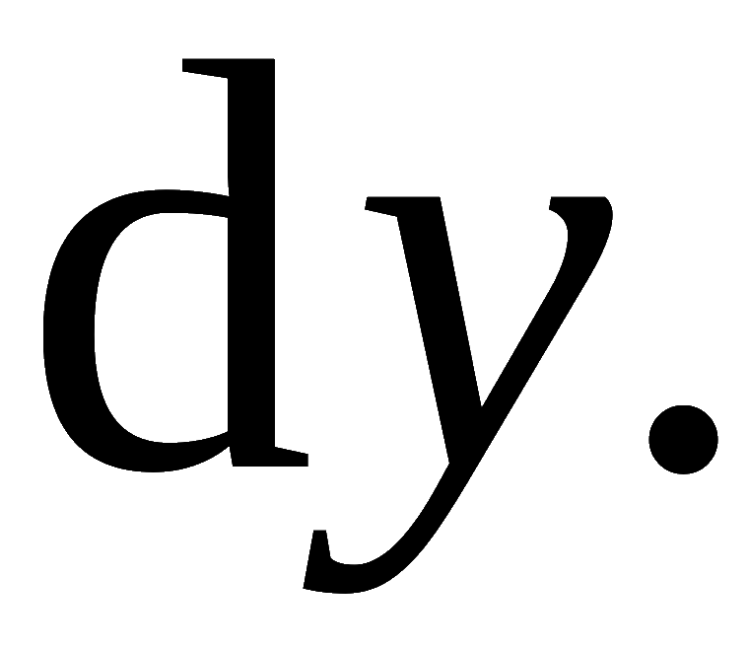
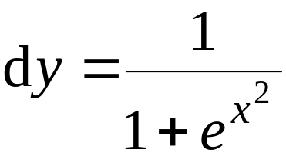






例2.
求
解:
机动 目录 上页 下页 返回 结束

Slide 12











例3. 设
求
解: 利用一阶微分形式不变性 , 有
例3. 在下列括号中填入适当的函数使等式成立:
说明: 上述微分的反问题是不定积分要研究的内容.
注意: 数学中的反问题往往出现多值性.
注意 目录 上页 下页 返回 结束

Slide 13









数学中的反问题往往出现多值性 , 例如
注意 目录 上页 下页 返回 结束

Slide 14

内容小结
1. 微分概念
微分的定义及几何意义
可导
可微
2. 微分运算法则
微分形式不变性 :
( u 是自变量或中间变量 )
机动 目录 上页 下页 返回 结束

Slide 15







思考与练习
1.
机动 目录 上页 下页 返回 结束

Slide 16










4. 设
由方程
确定,
求
解:
方程两边求微分,
得
当
时
由上式得
机动 目录 上页 下页 返回 结束

Slide 17





5.
已知
求
解：
方程两边求微分, 得
习题课 目录 上页 下页 返回 结束

Slide 18


Slide 19


